Slide 1
Реализация волонтерской деятельности в дополнительном образовании
Ужастина Ольга Борисовна –педагог дополнительного образования
МБУ ДО «Пестяковский ДДТ»

Slide 2
Цель : формирование нравственных и коммуникативных качеств личности, активной жизненной и гражданской позиции, способствующей самоопределению и самореализации личности ребенка через участие его в волонтерском движении
Задачи :
Предоставление возможности для самореализации, развития
организаторских качеств детей и подростков посредством участия в
планировании и проведении социально значимых дел, акций.
Знакомство обучающихся с различными видами добровольческой деятельности и конкретными благополучателями
Вовлечение подростков из «групп риска» в активную
добровольческую деятельность
Объединение социально-гуманитарной направленности :
Волонтерский отряд
«Луч тепла»

Slide 3
Актуальность объединения
Сегодня всё более проявляется и осознаётся необходимость создания детско-молодёжных общественных объединений социальной направленности.
Организация волонтерской деятельности, включена в число приоритетных направлений Стратегии государственной молодежной политики в РФ.
Актуальность обусловлена потребностью современного общества в социально активной личности, которая умеет самостоятельно принимать решения в ситуации выбора
Занятия в объединении являются важным способом получения новых знаний, развития навыков общественной деятельности, активной гражданской позиции.
Одним из приоритетов деятельности объединения является привлечение в добровольческую деятельность ребят из группы риска.
Волонтерское объединение «Луч тепла» начало
свою деятельность в октябре 2016 года. В начале
его работы в нем было 8 подростков. В 2023-2024 учебном году в объединении занимаются 30 ребят
из 7-11 классов и 27 ребят из 5-6 классов.

Slide 4
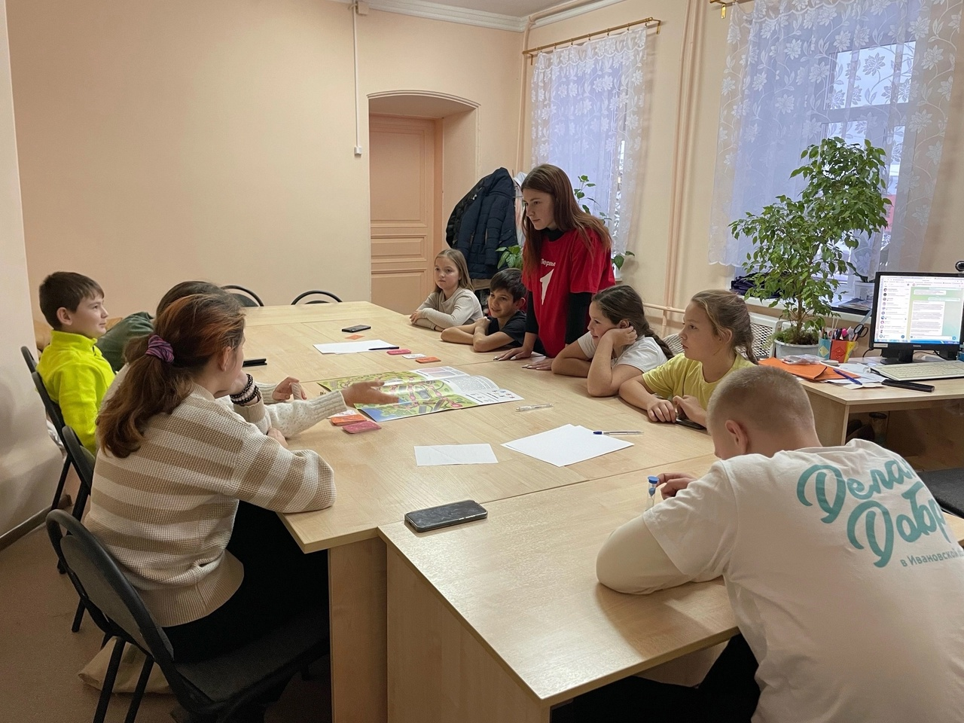
Развитию инициативы и самостоятельности способствует активное использование метода «Равный обучает равного», когда волонтеры проводят занятия со сверстниками и младшими по возрасту детьми

Slide 5
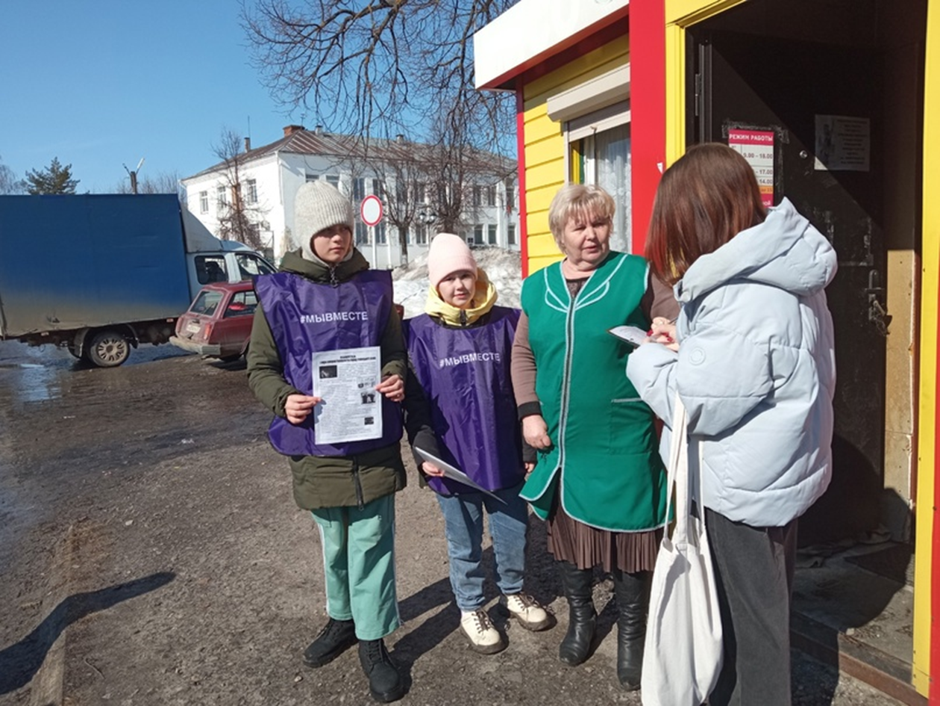
Обучение младших ребят проведению профилактических акций

Slide 6
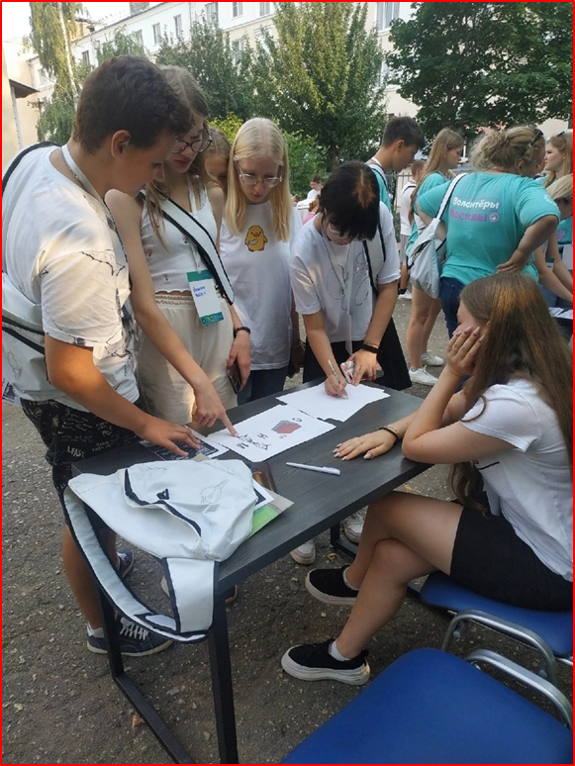
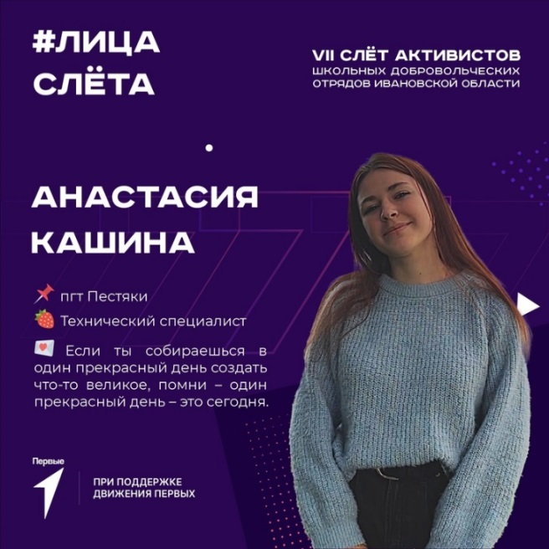
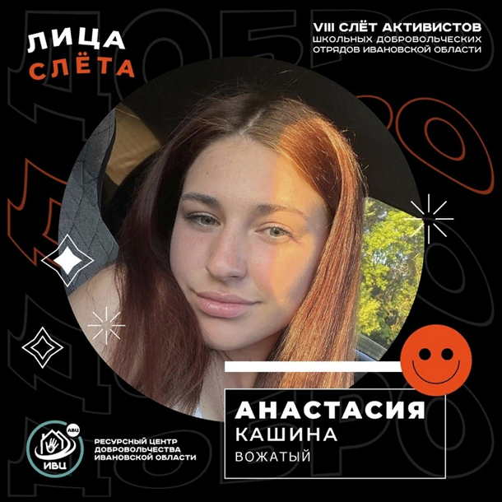
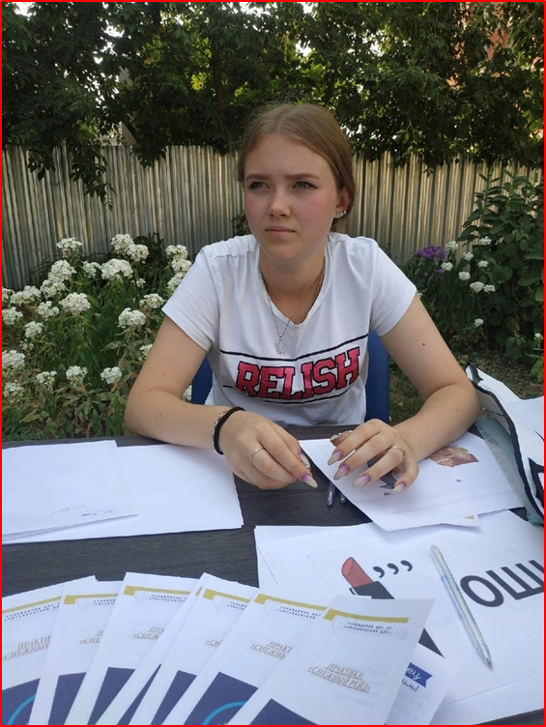
Развитие деятельности и достижения
Конгресс добродетелей ЦФО г.Иваново 2022 г. Волонтеры отряда «Луч тепла» представляют свой опыт
Областные слеты школьных добровольческих отрядов Ивановской области

Slide 7
Наши социальные партнеры
Ресурсный центр добровольчества «Ивановский волонтерский центр»
20 пожарно-спасательная часть п. Пестяки
ОБУСО "ЦСО по Верхнеландеховскому и Пестяковскому районам"
Отдел культуры, молодежной политики, спорта и туризма п.Пестяки

Slide 8
Результаты деятельности
Объединение «Луч тепла» пользуется большой популярностью в муниципалитете. Только с начала учебного года увеличился на 30 волонтеров, причем четверо из этих ребят стоят на учете в комиссии по делам несовершеннолетних (КДН).
По проведенным опросам 80% ребят планируют в дальнейшем после окончания школы заниматься волонтёрской деятельностью.
Активное участие обучающихся во Всероссийских, региональных и муниципальных конкурсах

Slide 9
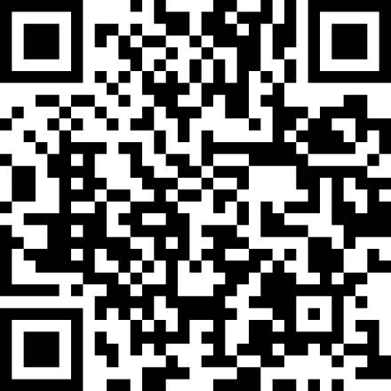
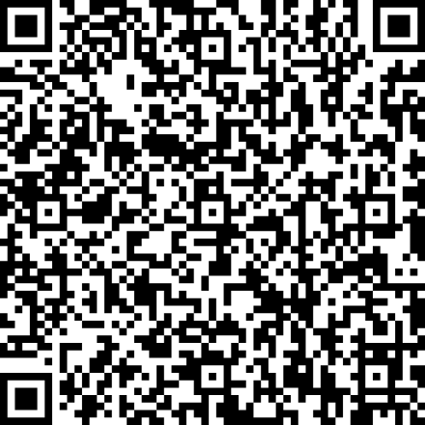
🌐 Наши контакты:
Что будет на слёте?
Как подать заявку?
E-mail:
pesddt@yandex.ru
VK.COM
T.ME

Slide 10
МБУ ДО «Пестяковский ДДТ»,
волонтерское объединение «Луч тепла», 2024 г.
😍
👏
🥳
Спасибо за внимание!
🎂
🔥
🎉

